Slide 1
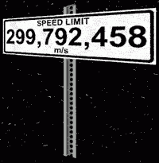
БРЗИНА СВЈЕТЛОСТИ

Slide 2
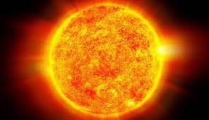
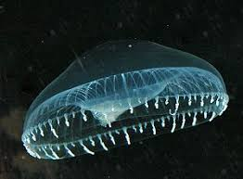
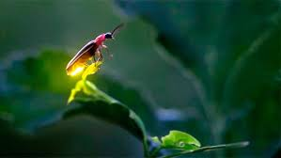
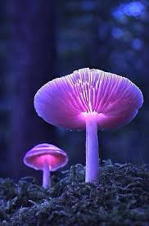
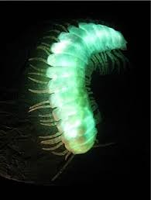
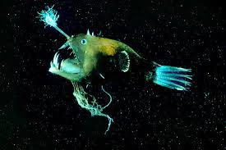
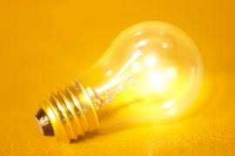
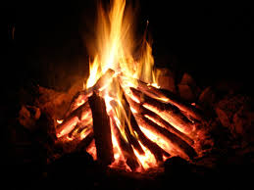
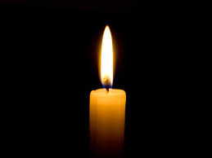
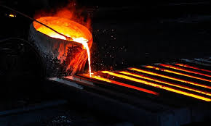
Поновимо:
Свјетлост је облик кретања материје са одговарајућом енергијом
Настаје у СВЈЕТЛОСНИМ ИЗВОРИМА:
ПРИРОДНИ
СУНЦЕ(нуклеарни процес) НЕКЕ БИЉКЕ И ЖИВА БИЋА (биохемијски процеси)
ВЈЕШТАЧКИ
углавном се топлотна енергија дијелом претвара у свјетлост

Slide 3
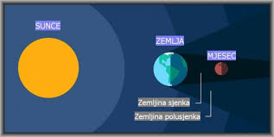
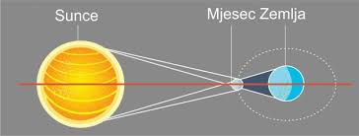
Свјетлост се простире ПРАВОЛИНИЈСКИ
Као последица тога иза НЕПРОВИДНОГ тијела настају
СЈЕНКА И ПОЛУСЈЕНКА
Природне појаве помрачење Сунца и Мјесеца настају такође због праволинијског простирања свјетлости

Slide 4
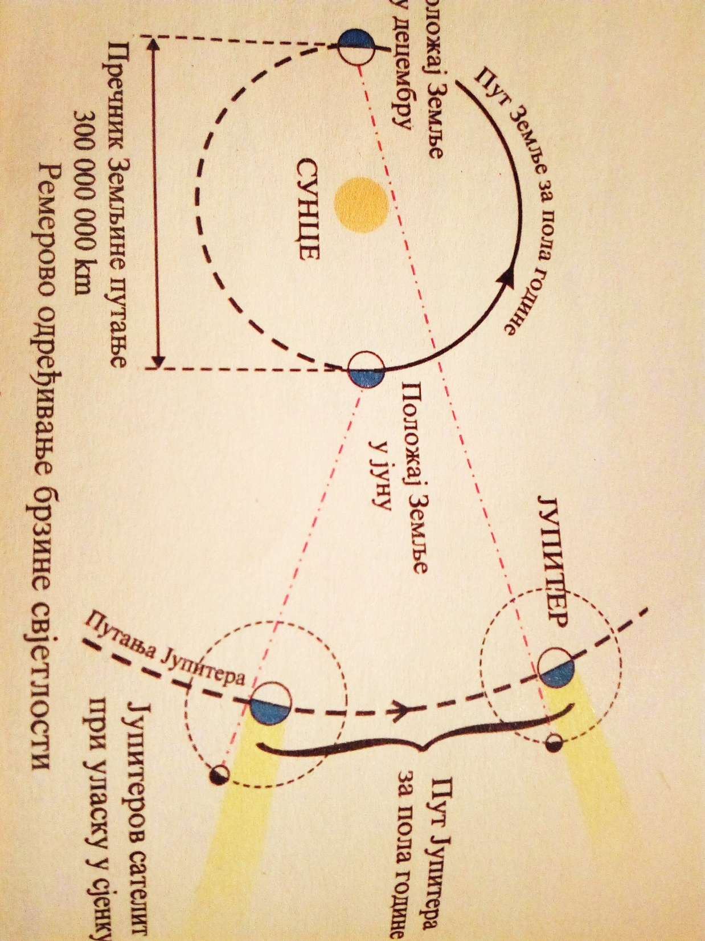
БРЗИНА СВЈЕТЛОСТИ
Дуго се сматрало да је брзина свјетлости бесконачна. Измјерити су је покушали многи. Најближи тачној вриједности брзине свјетлости коју данас познајемо био је Дански астроном Олаф Ремер (1676). Окренуо се ка свемиру:
c = $\frac{s}{t}$ =$\frac{300 000 000 km}{1000s}$ = 300 000 $\frac{km}{s}$

Slide 5
На основу Ремерових мјерења Кристијан Хајгенс је добио вриједност брзине светлости која је за 25% мања од данашње.
Савременим методама је утврђено да је C = 299 792,458 km/s u vakumu(Амерички физичар Мајкелсон 1920-Нобелова награда)
Свјетлост се кроз различите провидне средине простире различитом брзином
( кроз воду 225 000km/s, кроз стакло 200 000 km/s)
Однос брзина простирања свјетлости у вакуму ( Cₒ ) и некој другој провидној средини (C) назива се апсолутни индекс преламања ( n).
n $=\frac{c_{0}}{c}$
Однос брзина свјетлости у двије различите провидне средине назива се релативни индекс преламања ( $n_{r}$).
$n_{r}$ = $\frac{c_{1}}{c_{2}}$

Slide 6
Примјери:
Дијамант има индекс преламања 2,42. Коликом се брзином простире свјетлост кроз дијамант?
Како се односи релативни индекс преламања двије различите средине према апсолутним индексима преламања тих средина?
ЗАДАЋА : Брзину свјетлости у вакуму изразити у km/h.

